Slide 1

Réunion
du 22 novembre 2025

Slide 2

Ordre du jour
Approbation du PV de la réunion précédente
Situation financière
Achats Groupés
Principaux événements à venir (au cours des deux prochains mois)
Suivi des projets en cours
Divers

Slide 3
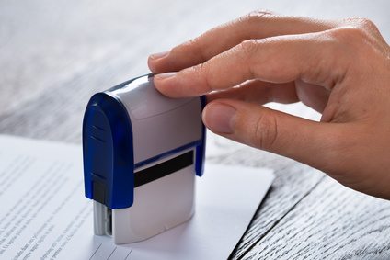
Approbation du PV
Notes:
Pas de correction demandée jusqu’ici

Slide 4

Situation financière

Slide 5
SITUATION
FINANCIERE
2025

Slide 6

Achats groupés
Le Ciel à l’œil nu 2026
Calendrier ORB
Liste des livres des Ed.De Boeck
Livre sur le logiciel Siril (Ed. Axilon)
Les Soleils noirs (Stelvision)

Slide 7
Evénements à venir
BW Astronomie
25/11 « Et si on rallumait la nuit » Ciné-débat sur le pollution lumineuse à Nivelles
28/11 Spectacle sur la pollution lumineuse au Waux-hall de Nivelles suivi d’une soirée d’observation sur le parking de l’hôtel de Ville.
Charleroi Astronomie
19/11 Exposé sur les aurores boréales
03/12 Présentation du logiciel de traitement d’images « AstroImage »
17/12 Présentation sur l’utilisation des différents types de filtres
07/01 Exposé sur les capteurs multispectraux embarqués dans les satellites et la technique de vue par balayage.
Apex
Soirée d’observation le 13/12 dans le cadre des Géminides + ciel d’hiver
Dans le cadre du partenariat avec l’Astroclub de France :
Journée d’astro imagerie le 20/12

Slide 8
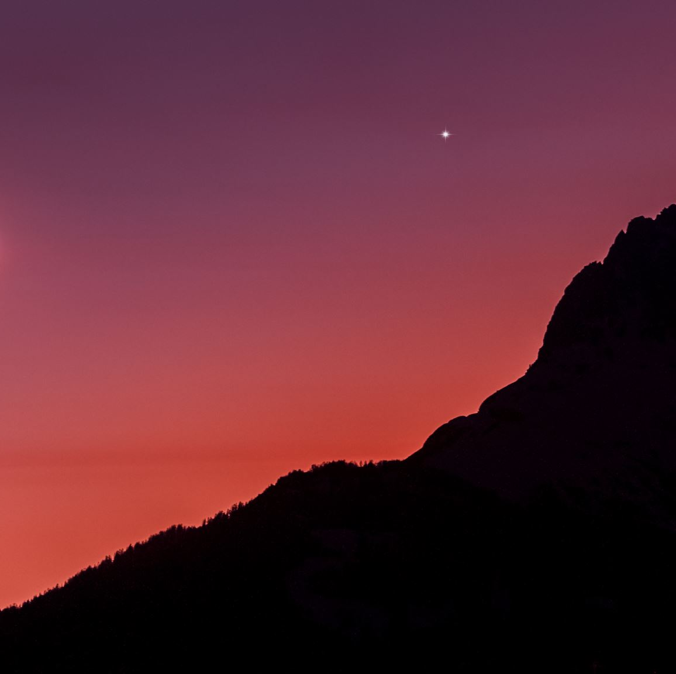
Quelques belles choses à voir …
Rapprochements
29/11 : Saturne sous la Lune gibbeuse (2h après le coucher du Soleil)
07/12 & 03/01 : Lune-Jupiter dans les Gémeaux
23/01 : Croissant Lunaire et Saturne
18/12 : Mercure & croissant Lunaire à l’aube
27/12 : Lune et Saturne au crépuscule
Dans le nuit du 3 au 4/12 occultation des Pléiades

Slide 9
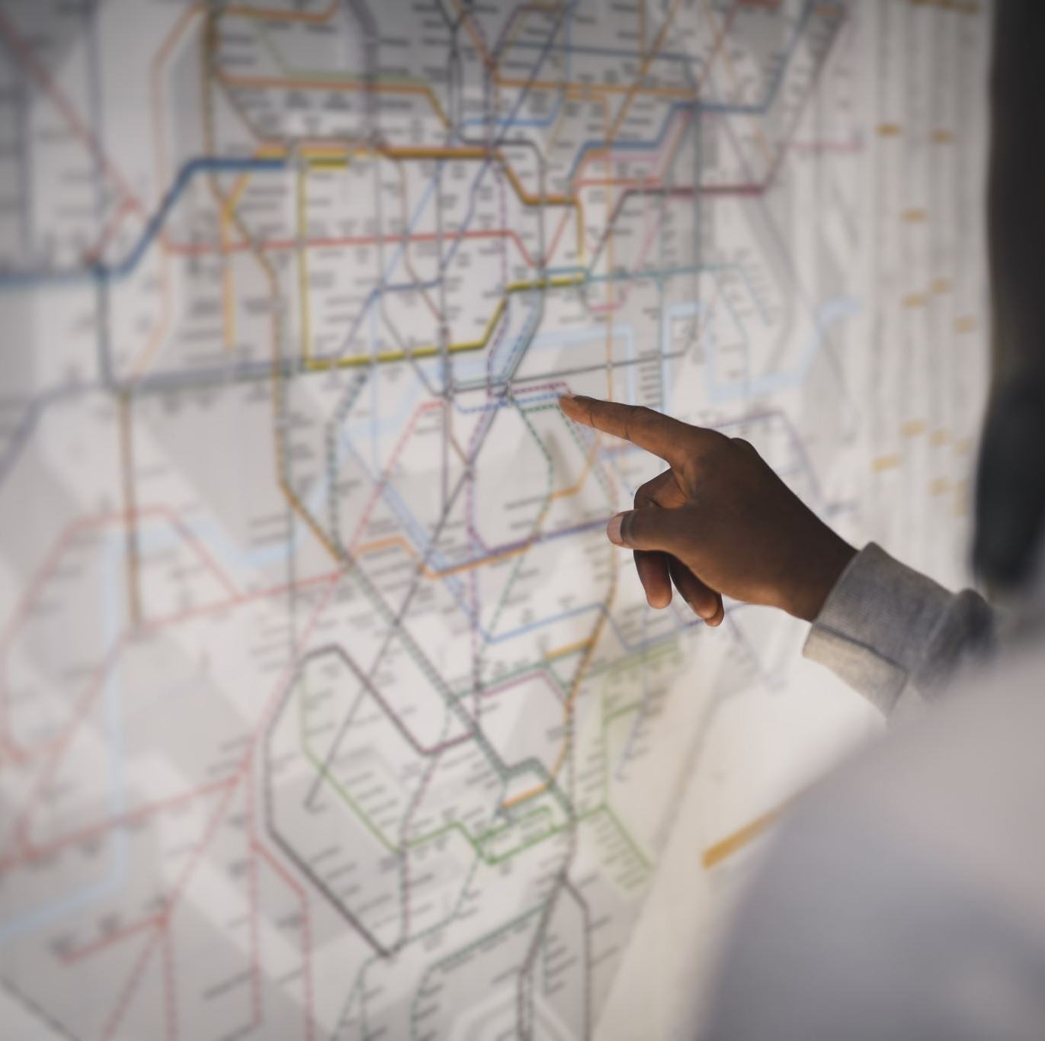
Suivi des projets en cours

Slide 10
Achats groupés de lunettes d’éclipse
Commande « test » en cours chez AliExpress 100 paires pour 19€ (frais de port compris)

Slide 11
“Histoire de Ciel”
Relecture & corrections en cours en vue de la réédition des 4 volumes
Soleil
Lune
Système Solaire
Constellations
Une fois le stock reconstitué : distribution dans les clubs afin que chacun dispose d’un petit stock pour ses activités.
Distribution des exemplaires demandés après la réunion

Slide 12
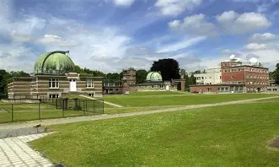
Evénement(s) à l’Observatoire Royal de Belgique
Dans le cadre du bicentenaire
Premier contact pris au nom de la FFAAB
Organisation de « street astronomy » à Bruxelles à partir de février 2026
Organisation d’activités sur le site d’Humain (Rochefort). Observation de l’éclipse du 12/08/26 et d’une nuit des étoiles ?
…

Slide 13

Evénements FFAAB 2026-2027
Rendez-vous ESC prévu le 28/11
ORB : opportunité avec leurs événements
Unamur : collaboration possible
Pour rappel : projet d’organisation d’un événement FFAAB récurrent dans les style des RCE. Organisation de conférences, d’ateliers, brocante astro, ….
A venir : Les Géminides en décembre (à mettre dans le calendrier si vous organisez une activité publique)
Dates des réunions 2026 à déterminer aujourd’hui

Slide 14
Le point sur le site Web et les réseaux sociaux
Récupération du site web et refonte de celui-ci avec des possibilités de synchronisation entre le site et les réseaux sociaux
Facebook : continuité de la page de la fédération, à étayer avec des informations régulières sur les activités des clubs ou autres (à réfléchir) (5800 followers vs 15000 pour la page de la SAL) …
Réunions hybrides à prévoir (visioconférence)
Groupe WhatsApp (seulement 30 membres)
Groupe WhatsApp concernant l’éclipse 2026 en Espagne (27 membres !)
C’est peu : faire la pub dans vos clubs !!

Slide 15
Points à traiter dans les divers ?
Notes:
Pas de correction demandée jusqu’ici

